Slide 1

Navigation SLV
Formation Citybox

Slide 2
Pré-requis
Modules nécessaires
PRESENTATION DE LA SOLUTION CITYBOX
ROLES ET PERIMETRES D'ACTION
Matériel nécessaire au formé
1. Ordinateur avec accès internet
Infos nécessaires
Adresse portail Web
Compte d’accès SLV (créé et donné par Central Admin)

Slide 3
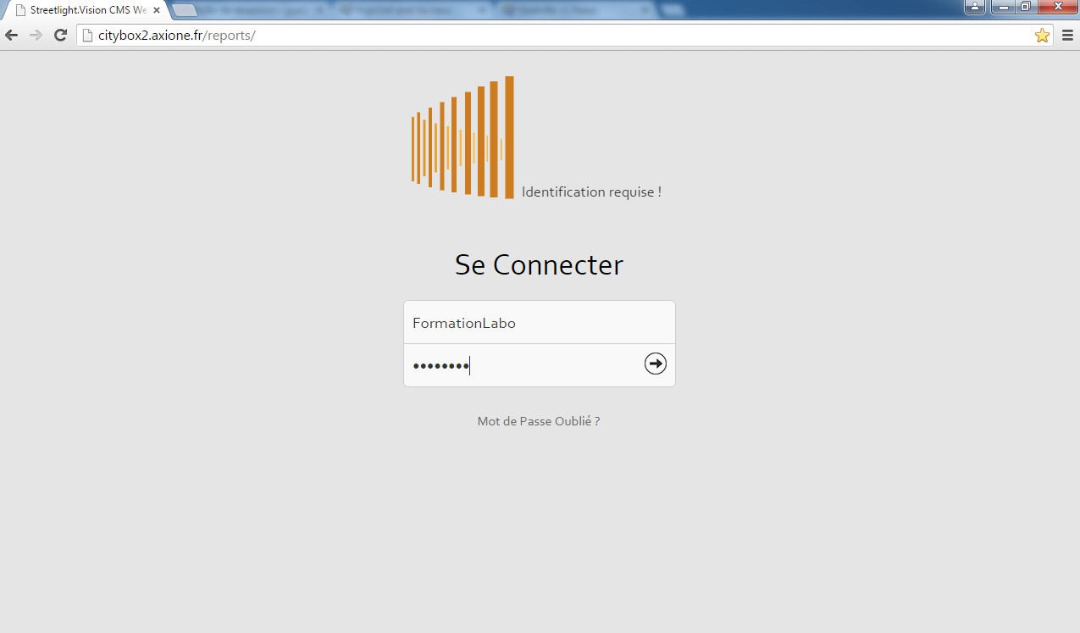
Menu de login
Ouvrir le navigateur Web compatible HTML5, accéder à l’adresse donnée
Se logguer avec son compte
          Portail : citybox2.axione.fr/reports/
          Compte labo : FormationLabo/L@Bo2014
Notes:
Nouvelle impression écran

Slide 4
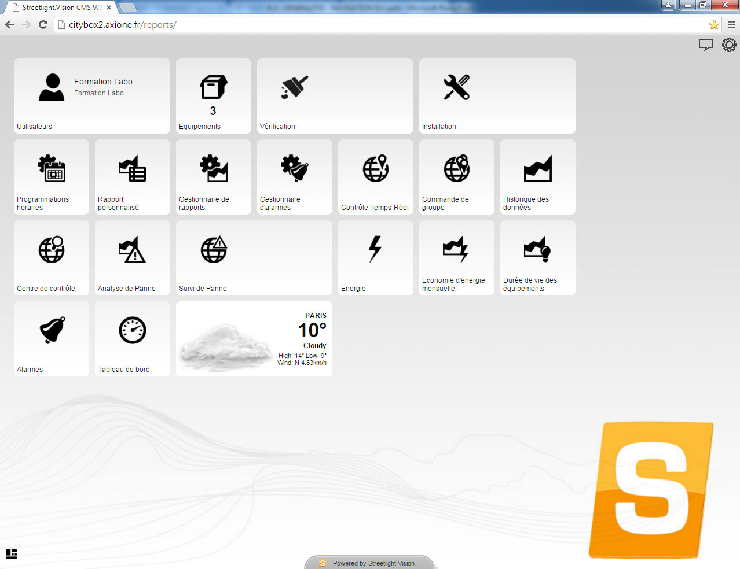
Menu principal
Différents menus apparaissent, selon le niveau d’autorisation de votre compte

Slide 5
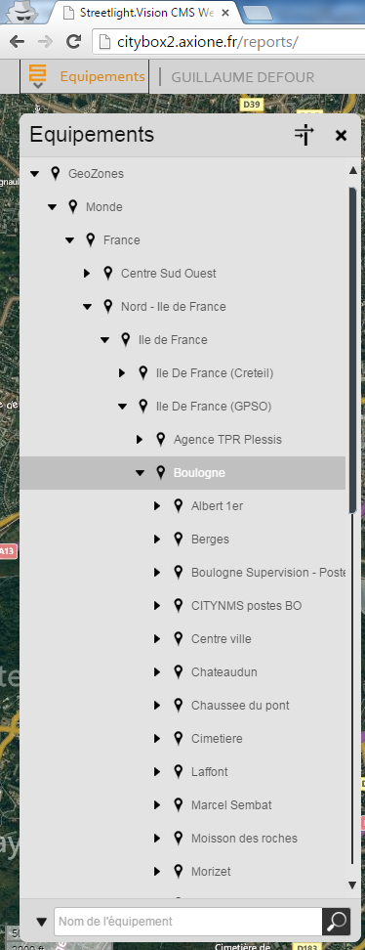
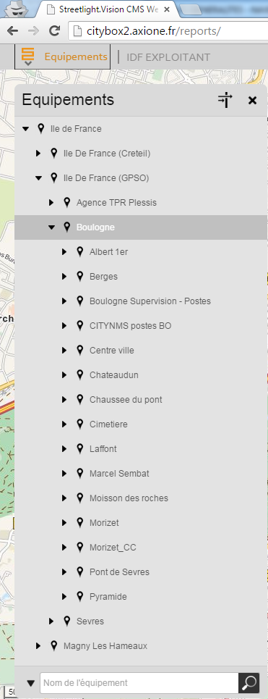
Notion de géozone et d’arborescence
Les géozones définissent une arborescence
Les utilisateurs ne voient qu’une portion de leur arborescence, dans le sens descendant
Les programmations horaires, les alarmes, et la gestion des comptes utilisateurs sont elles aussi dépendantes de cette organisation « hiérarchique »

Slide 6
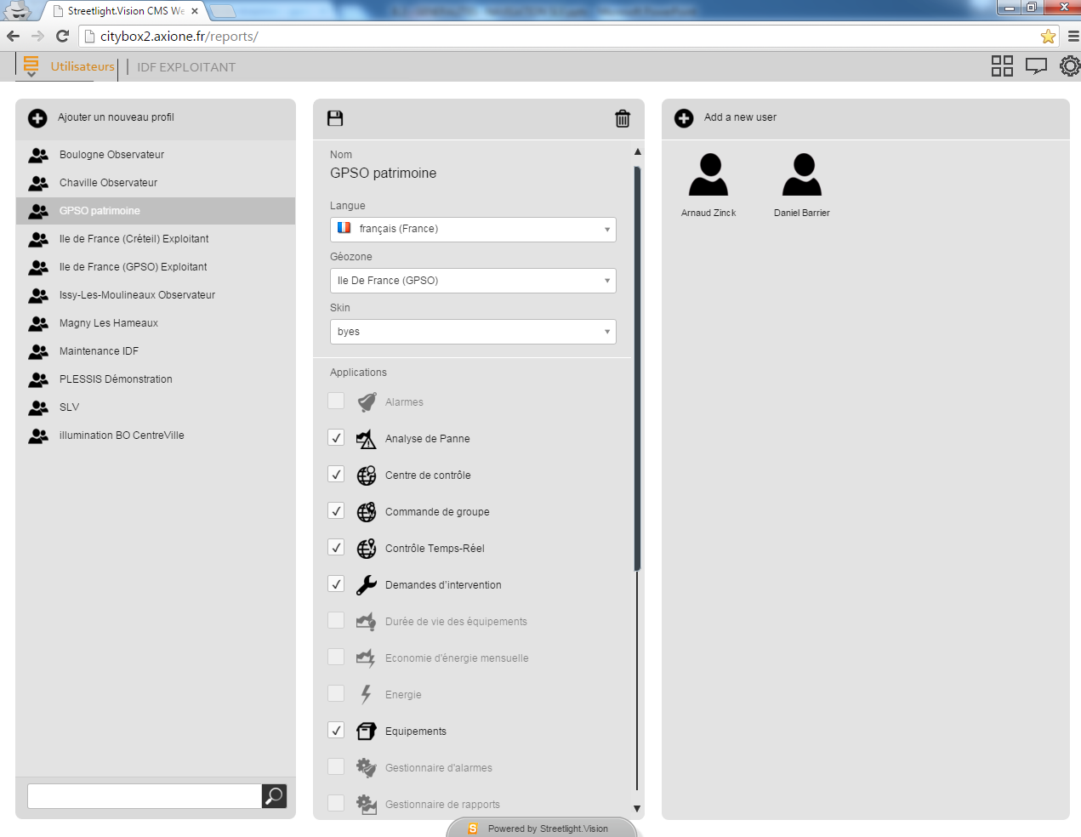
Menu utilisateurs - profil
C’est ici que les administrateurs SLV (configurateurs avancés) pourront créer des profils et des comptes et définir leurs attributions/autorisations
Un compte ayant accès à ce menu ne peut agir que sur les comptes utilisateurs qui se trouvent « en dessous » dans son arborescence (géozone)

Slide 7
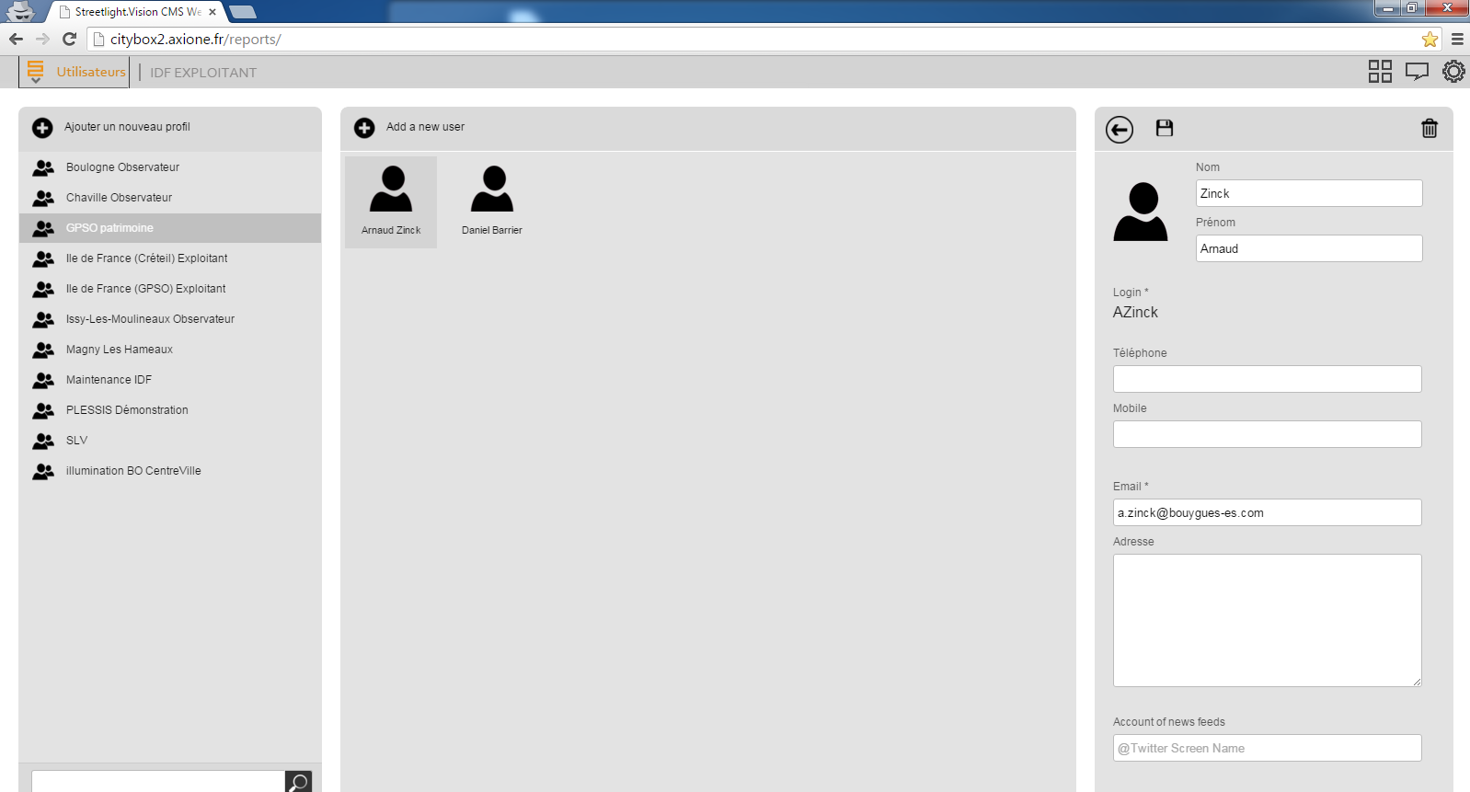
Menu utilisateurs – compte
Un compte est défini par son login, son mot de passe et son adresse mail (utile pour les alarmes mais également pour récupérer ou changer son mot de passe)

Slide 8



Boutons génériques – barre du haut
A gauche :
Bouton flèche + nom du menu en cours* ➔ menu déroulant, permet d’aller vers un autre menu
Nom de l’utilisateur connecté*
A droite :
4 écrans* = « Applications » ➔ retour au menu principal
Roue = « Configuration » ➔ accès au bouton de déconnexion de la session, de changement de mot de passe, à la boutique de menus pour personnaliser la page d’accueil
Actualités SLV
*disponible uniquement hors du menu principal / page d’accueil
Notes:
Quelques boutons qu’on retrouve sur le menu principal, et dans les autres menus

Slide 9
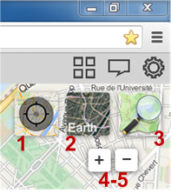
Autres boutons - carte
Positionnement automatique via coordonnées GPS du navigateur
Bascule entre plan et image satellite
Changement du type de carte (OpenStreetMap, GoogleMap, BingMap)
4-5. Zoom sur la carte +/-
A noter: la carte est parfois « cachée » par le menu d’un équipement ou d’une géozone ➔ cliquer sur la flèche en haut à gauche pour fermer ce menu et retrouver ces boutons
Notes:
Quelques boutons qu’on retrouve sur le menu principal, et dans les autres menus

Slide 10
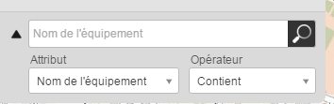
Autres boutons - recherche
En bas à gauche, un menu permet de lancer une recherche sur les équipements
Les paramètres avancés (Attribut et Opérateur) s’affichent lorsqu’on clique sur le triangle noir
Notes:
Quelques boutons qu’on retrouve sur le menu principal, et dans les autres menus

Slide 11









Autres boutons
Sauvegarder
Supprimer
Importer / Exporter
« masquer » le sous-menu objet/géozone
Commissionner
Ajouter un objet/une géozone
Rafraîchir les données
Exécuter la requête (par ex : rejouer courbes à dates différentes)
Choisir les colonnes à afficher
Note: lorsqu’on reste en surbrillance sur les boutons, un texte d’aide s’affiche
Notes:
Quelques boutons qu’on retrouve sur le menu principal, et dans les autres menus

Slide 12



Autres boutons
Remplacer la lampe
Remplacer la Citybox
Filtres
Dupliquer
Faire apparaitre les alarmes non acquittées
Acquittement des alarmes
Faire apparaitre l’éphéméride (dans temps-réel)
Note: lorsqu’on reste en surbrillance sur les boutons, un texte d’aide s’affiche
Notes:
Quelques boutons qu’on retrouve sur le menu principal, et dans les autres menus

Slide 13
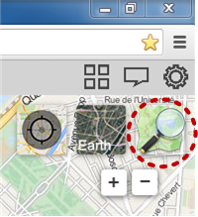
Points clés
Comment obtenir un compte pour se connecter à SLV?
Contacter le Central Admin.
Qu’est-ce qu’une géozone?
Un ensemble d’équipements repéré géographiquement qui permet une arborescence.
Quand l’épingle apparait-elle sur les géozones sur le menu déroulant?
Lorsqu’elle contient au moins un équipement télégestion.
Sur quel type de géozones doivent pointer les comptes utilisateurs?
Sur des géozones « dossier »
Comment faire pour changer le fond de carte?
A quoi sert la touche ?
      Commissionner
+

